Slide 1
Operaciones con fracciones

Slide 2
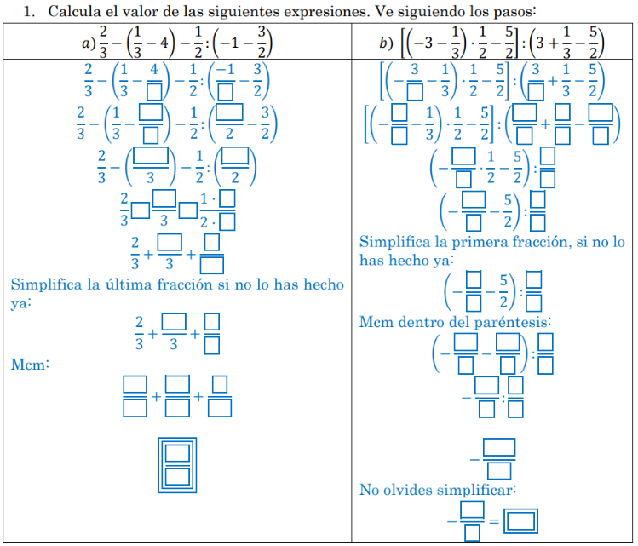
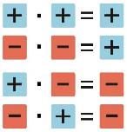































































$$1$$
$$1$$
$$1$$
$$1$$
$$12$$
$$−2$$
$$9$$
$$18$$
$$2$$
$$15$$
$$3$$
$$3$$
$$6$$
$$6$$
$$6$$
$$−11$$
$$−5$$
$$10$$
$$5$$
$$3$$
$$6$$
$$+$$
$$11$$
$$+$$
$$2$$
$$10$$
$$5$$
$$5$$
$$6$$
$$6$$
$$11$$
$$2$$
$$10$$
$$5$$
$$5$$
$$3$$
$$6$$
$$11$$
$$1$$
$$5$$
$$10$$
$$15$$
$$5$$
$$6$$
$$6$$
$$6$$
$$10$$
$$55$$
$$3$$
$$25$$
$$5$$
$$15$$
$$15$$
$$15$$
$$6$$
$$6$$
$$68$$
$$25·6$$
$$15$$
$$5·6$$
$$25$$
$$5$$
$$5$$

Slide 3
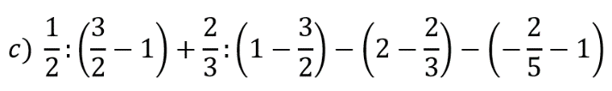

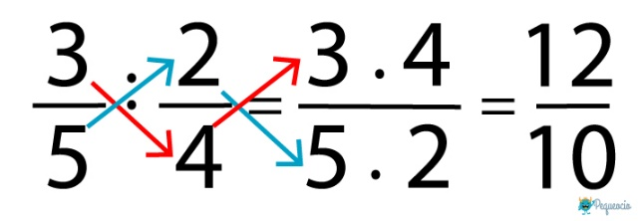










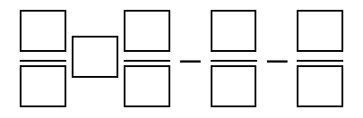








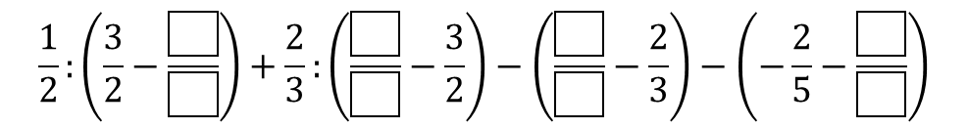




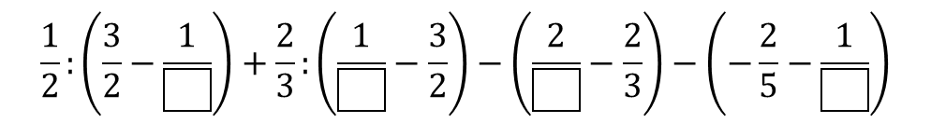




















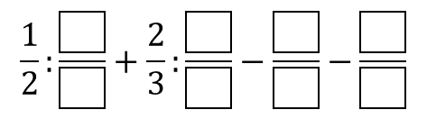





$$\frac{1}{2}:\left(\frac{3}{2}−\frac{1}{\boxed{}}\right)+\frac{2}{3}:\left(\frac{1}{\boxed{}}−\frac{3}{2}\right)−\left(\frac{2}{\boxed{}}−\frac{2}{3}\right)−\left(−\frac{2}{5}−\frac{1}{\boxed{}}\right)$$
$$1$$
$$1$$
$$1$$
$$1$$
$$\frac{1}{2}:\left(\frac{3}{2}−\frac{\boxed{}}{\boxed{}}\right)+\frac{2}{3}:\left(\frac{\boxed{}}{\boxed{}}−\frac{3}{2}\right)−\left(\frac{\boxed{}}{\boxed{}}−\frac{2}{3}\right)−\left(−\frac{2}{5}−\frac{\boxed{}}{\boxed{}}\right)$$
$$2$$
$$2$$
$$3$$
$$5$$
$$2$$
$$2$$
$$3$$
$$5$$
$$\frac{1}{2}:\frac{\boxed{}}{\boxed{}}+\frac{2}{3}:\frac{\boxed{}}{\boxed{}}−\frac{\boxed{}}{\boxed{}}−\frac{\boxed{}}{\boxed{}}$$
$$1$$
$$−1$$
$$1$$
$$−7$$
$$2$$
$$2$$
$$3$$
$$5$$
$$\frac{\boxed{}}{\boxed{}}\boxed{}\frac{\boxed{}}{\boxed{}}−\frac{\boxed{}}{\boxed{}}−\frac{\boxed{}}{\boxed{}}$$
$$2$$
$$4$$
$$1$$
$$7$$
$$−$$
$$2$$
$$3$$
$$3$$
$$5$$
$$\frac{\boxed{}}{\boxed{}}+\frac{\boxed{}}{\boxed{}}−\frac{\boxed{}}{\boxed{}}−\frac{\boxed{}}{\boxed{}}$$
$$30$$
$$40$$
$$10$$
$$42$$
$$18$$
$$9$$
$$3$$
$$30$$
$$30$$
$$30$$
$$30$$
$$30$$
$$15$$
$$5$$

Slide 4
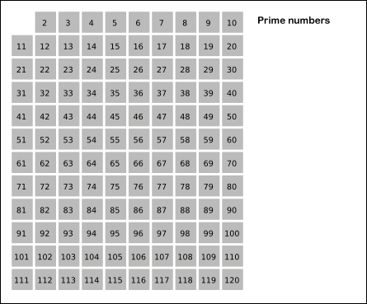
En un instituto hay tres segundos de ESO, uno con 20 alumnos, otro con 24 y otro con 28.
Se quiere hacer una movida con ellos, de forma que tienen que formarse grupos del mismo tamaño, sin mezclar clases, del mayor tamaño posible.
Determina:
El tamaño de los grupos.
Cuántos grupos salen en cada clase.

Slide 5
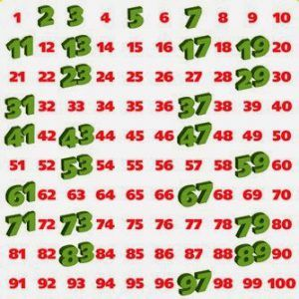































En un instituto hay tres segundos de ESO, uno con 20 alumnos, otro con 24 y otro con 28.
Se quiere hacer una movida con ellos, de forma que tienen que formarse grupos del mismo tamaño, sin mezclar clases, del mayor tamaño posible.
Determina:
El tamaño de los grupos.
Cuántos grupos salen en cada clase.
$$20$$
$$2$$
$$24$$
$$2$$
$$28$$
$$2$$
$$10$$
$$2$$
$$12$$
$$2$$
$$14$$
$$2$$
$$5$$
$$5$$
$$6$$
$$2$$
$$7$$
$$7$$
$$1$$
$$3$$
$$3$$
$$1$$
$$1$$
$$20=2^{2}·5$$
$$24=2^{3}·3$$
$$28=2^{2}·7$$
Vamos a hacerlo mal: calculamos el…
$$mcm$$
Comunes y no comunes…
Que son…
Al máximo exponente
$$mcm\left(20,24,28\right)=$$
$$3$$
$$2 ·3 ·5 ·7$$
$$=840$$
Hacemos grupos de ¿840 alumnos?

Slide 6





En un instituto hay tres segundos de ESO, uno con 20 alumnos, otro con 24 y otro con 28.
Se quiere hacer una movida con ellos, de forma que tienen que formarse grupos del mismo tamaño, sin mezclar clases, del mayor tamaño posible.
Determina:
El tamaño de los grupos.
Cuántos grupos salen en cada clase.
$$20$$
$$2$$
$$24$$
$$2$$
$$28$$
$$2$$
$$10$$
$$2$$
$$12$$
$$2$$
$$14$$
$$2$$
$$5$$
$$5$$
$$6$$
$$2$$
$$7$$
$$7$$
$$1$$
$$3$$
$$3$$
$$1$$
$$1$$
$$20=2^{2}·5$$
$$24=2^{3}·3$$
$$28=2^{2}·7$$
Vamos a hacerlo bien: calculamos el…
$$MCD$$
Comunes y no comunes…
Que son…
Al mínimo exponente
$$MCD\left(20,24,28\right)=$$
$$2$$
$$=4$$
$$2$$
Hacemos grupos de 4 alumnos:
5, 6 y 7 grupos.

Slide 7
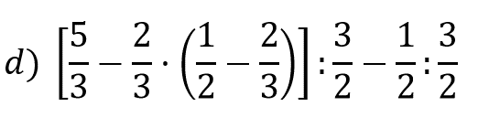
El planeta Fulgano da vueltas a su sol cada 200 días. El planeta Trocano da vueltas cada 180 días. El planeta Alegano da una vuelta cada 120 días.
Determina cada cuántos días coincidirán los tres.
Determina, en dos años, cuántas veces coincidirán.

